Slide 1
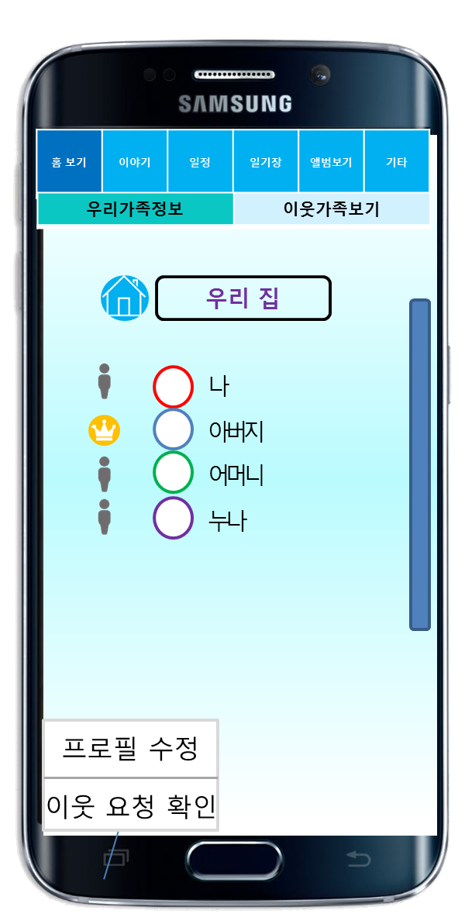
화면ID | App_가족 홈화면_#1 | 화면제목 | 가족 홈화면(사용자)
페이지경로 : App_로그인_#1에서 로그인 버튼 클릭 |  |  | Description (백태영)
 |  |  | 1 | 메인 메뉴. 기본 서비스들 중 하나를 선택해 클릭하면 해당 서비스 화면으로 이동한다.
 |  |  | 2 | 이웃 정보 보기를 선택할 수 있다. 클릭 시 App_이웃홈보기_#1로 화면이 전환된다.
 |  |  | 3 | 구성원들의 간략 정보(홈 이름, 구성원명,프로필사진,생일, 이름[별명])가 나타난다.
 |  |  | 4 | 이름 클릭 시, 해당 구성원에 대한 상세 정보를 보여주는 App_가족홈화면_#2로 이동한다.
 |  |  | 5 | 프로필 수정 클릭시, App_개인프로필 수정_#1로 이동한다.
1
2
3
2/21
1/16
11/16
6/21
4
5

Slide 2
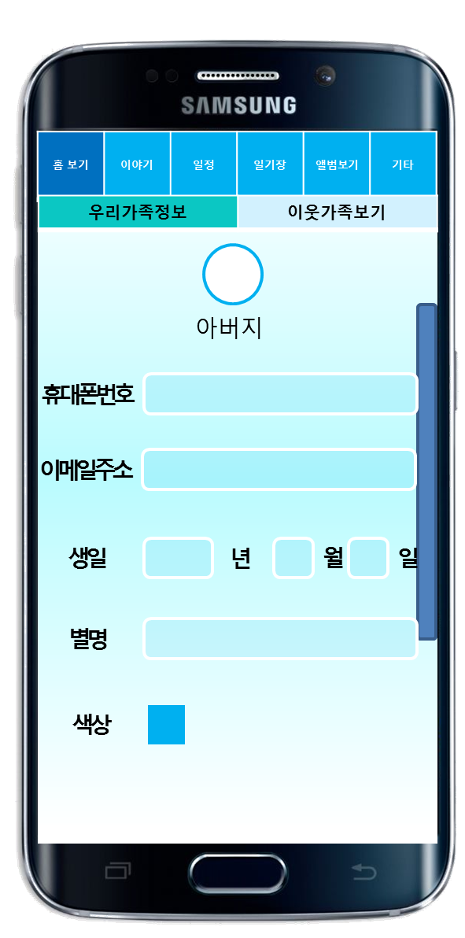

화면ID | App_가족 홈화면_#2 | 화면제목 | 가족 상세보기(사용자)
페이지경로 : App_가족 홈화면_#1에서 구성원의 이름 클릭 |  |  | Description (백태영)
 |  |  | 1 | 가족 구성원 상세 정보 보기. 프로필 사진, 색상, 휴대전화번호, 이메일 주소, 생년월일, 이름, 별명을 볼 수 있다. 관리자일 경우 관리자 로고를 볼 수 있다.
 |  |  | 2
1

Slide 3
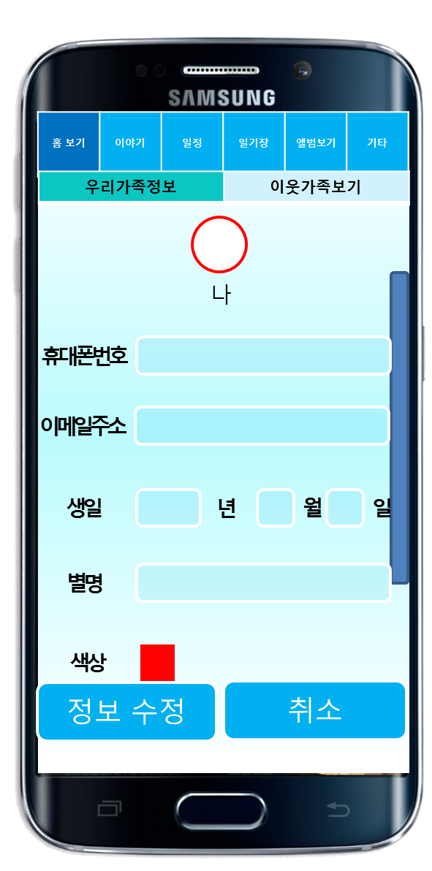
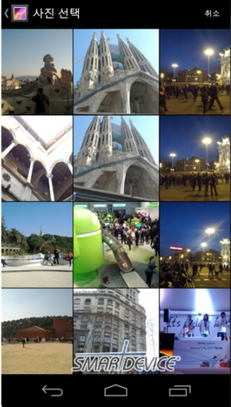
화면ID | App_개인프로필수정_#1 | 화면제목 | 개인 프로필 수정
페이지경로 : App_가족 홈화면_#1에서 프로필 수정 클릭 |  |  | Description (백태영)
 |  |  | 1 | 클릭 시, 사용자가 수정할 프로필 사진을 불러오는 화면이 나타난다. 사진 선택 시, 선택한 사진이 프로필 사진으로 화면에 나타난다. [선택한 파일이 지원하지 않는 형식일 시] 지원 형식이 아니라는 오류메시지가 나타난다. [파일 크기가 10mb를 넘어갈 시] 파일의 크기가 너무 크다는 오류메시지를 전달한다.
 |  |  | 2 | 휴대폰번호를 수정한다. [숫자 이외의 문자를 입력할 경우] 입력이 유효하지 않다는 오류메시지가 나타난다. [번호가 길이를 초과할 시] 입력 허용범위가 초과했다는 오류메시지가 나타난다.
 |  |  | 3 | 이메일주소를 입력한다. [이메일 입력 형식을 지키지 않을 경우 (@ 누락)] 입력 형식이 유효하지 않다는 오류메시지가 나타난다. [이메일이 길이를 초과할 시] 입력 허용범위가 초과했다는 오류메시지가 나타난다.
지원하는 형식이 아닙니다
1
파일의 크기가 너무 큽니다.
2
01054353859
3
btydntjd@nate.com
입력이 유효하지 않습니다.
4
1992
2
21
입력 허용범위를 초과하였습니다
5
백태
6
이미 같은 색상을 사용하는 사용자가 있습니다.
7
8

Slide 4
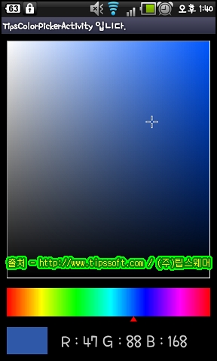
화면ID | App_개인프로필수정_#1 | 화면제목 | 개인 프로필 수정
페이지경로 : App_가족 홈화면_#1에서 프로필 수정 클릭 |  |  | Description (백태영)
 |  |  | 4 | 생년월일을 입력한다. [숫자 외의 문자를 입력했을 경우] 입력이 유효하지 않다는 오류 메시지를 전달한다.
 |  |  | 5 | 별명을 입력한다. [입력 허용범위를 초과했을 경우] 입력 허용범위를 초과했다는 오류메시지를 전달한다.
 |  |  | 6 | 클릭 시, 색상을 선택할 수 있는 화면이 나타난다. 선택 시, 선택한 색상으로 사용자 색상이 바뀐다. [선택한 색상을 사용중인 사람이 있을 경우] 색상이 중복된다는 메시지를 전달한다.
 |  |  | 7 | 클릭 시 입력한 정보를 개인 프로필에 적용하고, App_가족 홈 화면_#1로 되돌아간다.
 |  |  | 8 | 수정을 취소하고,App_가족 홈화면_#1로 되돌아간다.
01054353859
btydntjd@nate.com
입력이 유효하지 않습니다.
4
1992
2
21
5
노예 1호
입력 허용범위를 초과하였습니다
6
이미 같은 색상을 사용하는 사용자가 있습니다.
7
8

Slide 5
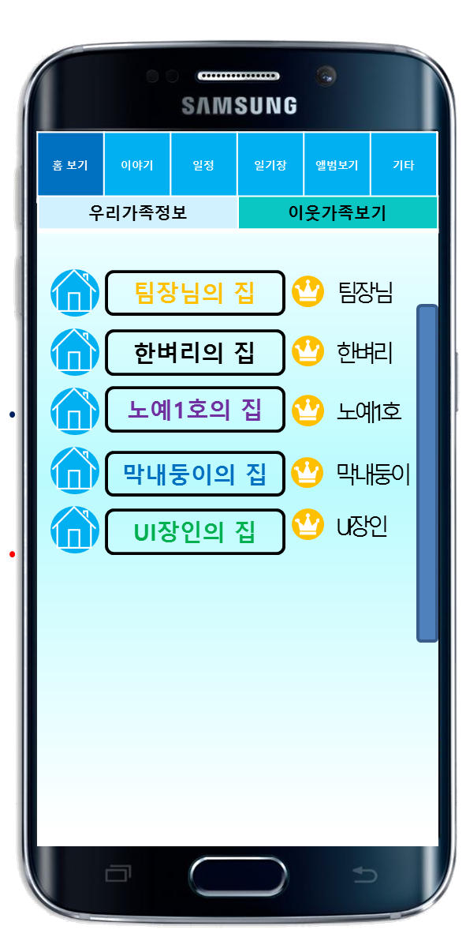
화면ID | App_이웃홈보기_#1 | 화면제목 | 이웃 목록화면
페이지경로 : App_로그인_#1에서 로그인 버튼 클릭 후 가족일기 버튼 클릭 |  |  | Description (백태영)
 |  |  | 1 | 사용자 가족과 이웃 관계인 가족 홈 이름과 홈 매니저 이름을 보여준다.
 |  |  | 2 | 가족명 클릭 시, 해당 가족의 구성원 간략 정보 목록[색상,이름,별명, 프로필사진, 직책]을 보여주는 App_이웃 홈 보기_#2으로 이동한다.
 |  |  | 3 | 홈 매니저 명. 매니저 명 클릭 시, 매니저 가족의 구성원 간략 정보 목록[색상,이름,별명, 프로필사진, 직책]를 보여주는 App_이웃 홈 보기_#2으로 이동한다.
1
2
3

Slide 6
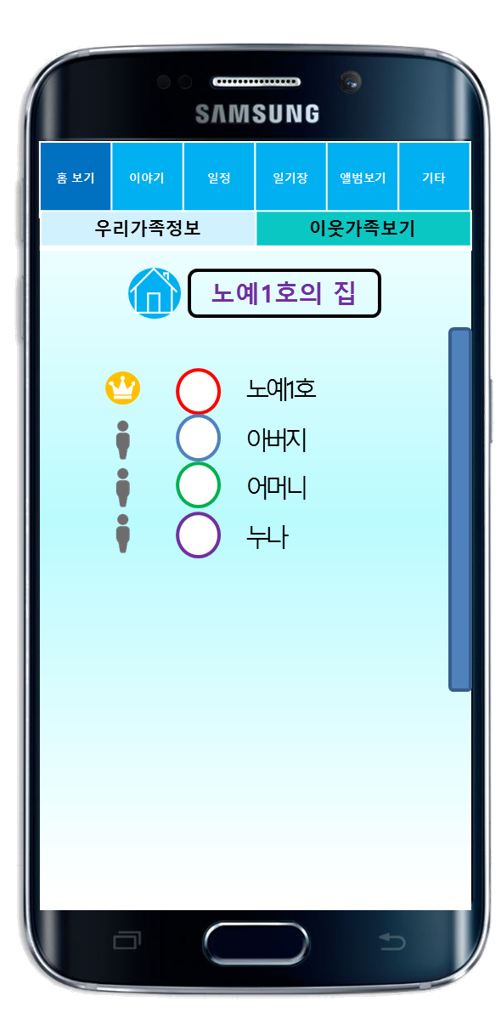

화면ID | App_이웃홈보기_#2 | 화면제목 | 이웃 홈화면
페이지경로 : App_로그인_#1에서 로그인 버튼 클릭 후 가족일기 버튼 클릭 |  |  | Description (백태영)
 |  |  | 1 | 구성원들의 간략 정보(홈 이름, 구성원명,프로필사진,생일, 이름[별명])가 나타난다.
 |  |  | 2 | 이름 클릭 시, 해당 구성원에 대한 상세 정보를 볼 수 있는 App_이웃홈보기_#3 페이지로 이동한다.
 |  |  | 3 | 현재 보고 있는 홈이 이웃관계라는 것을 나타내는 로고이다.
1
3
12/21
3/17
6/21
8/8
2

Slide 7
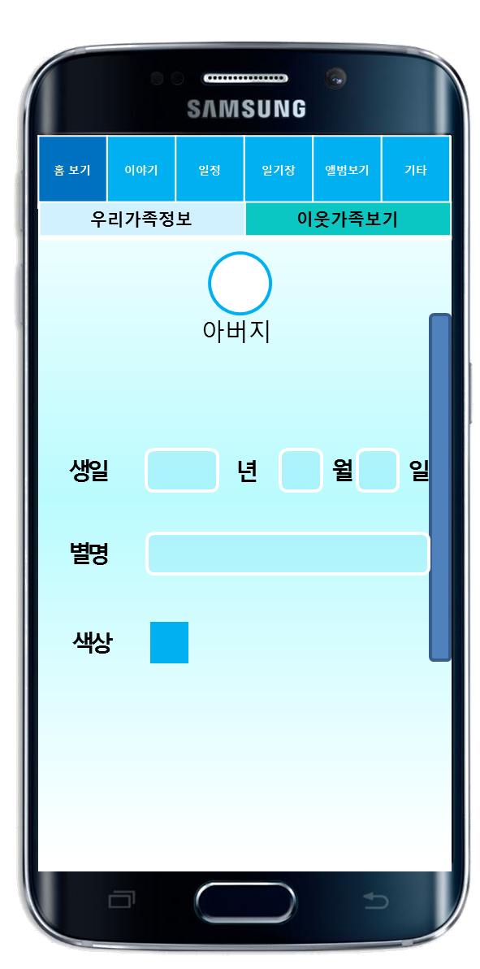
화면ID | App_이웃홈보기_#3 | 화면제목 | 이웃 상세정보보기
페이지경로 : App_로그인_#1에서 로그인 버튼 클릭 후 가족일기 버튼 클릭 |  |  | Description (백태영)
 |  |  | 1 | 이웃의 간략 정보를 볼 수 있다. 가족과 달리 프로필사진, 생일, 별명, 사용 색상만 나타난다.
 |  |  | 2 | 이 구성원이 이웃관계라는 것을 나타내는 로고이다.
1
2

Slide 8
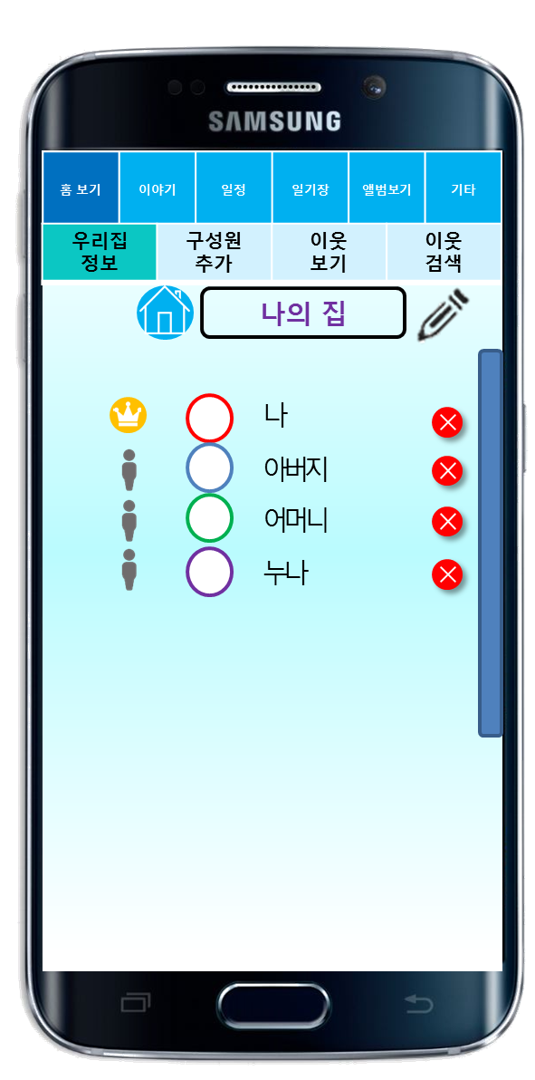
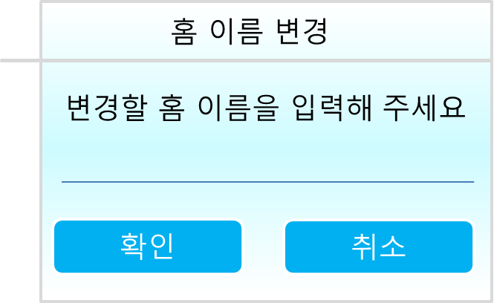
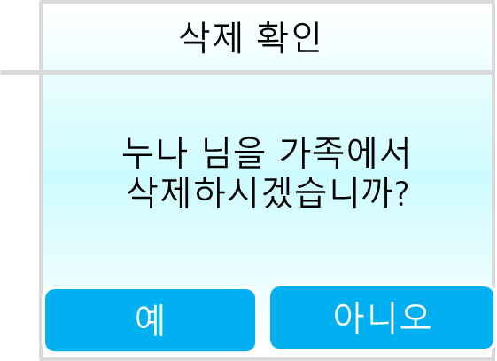
화면ID | App_홈관리_#1 | 화면제목 | 가족 목록보기(매니저)
페이지경로 : App_로그인_#1에서 관리자 정보로 로그인. |  |  | Description (백태영)
 |  |  | 1 | 매니저용 메뉴. 기본 사용자의 메뉴와 더불어, 구성원 추가와 이웃 검색 기능을 이용할 수 있다. 해당 서비스를 클릭하면 해당 서비스 화면으로 이동한다.
 |  |  | 2 | 홈 이름을 변경한다. 클릭 시 홈 이름 변경하는 화면이 나타난다. 확인을 클릭하면 현재 홈 화면이 변경된다.
 |  |  | 3 | 구성원들의 간략 정보(홈 이름, 구성원명,프로필사진,생일, 이름[별명])가 나타난다.
 |  |  | 4 | 이름 클릭 시, 해당 구성원에 대한 상세 정보를 보여주는 App_홈관리_#2로 이동한다.
 |  |  | 5 | 클릭 시, 해당 사용자를 가족에서 삭제할 것인지를 묻는 화면이 나타난다. 예 선택 시 해당 사용자가 가족에서 삭제된다.
 |  |  | 6 | 프로필 수정 클릭시, App_개인프로필 수정_#1로 이동한다.
 |  |  | 7 | 우리 가족에게 이웃 신청을 한 목록을 확인할 수 있는 App_이웃요청관리_#1로 이동한다.
1
2
3
2/21
1/16
11/16
6/21
4
5
프로필 수정
6
이웃 요청 확인
7

Slide 9
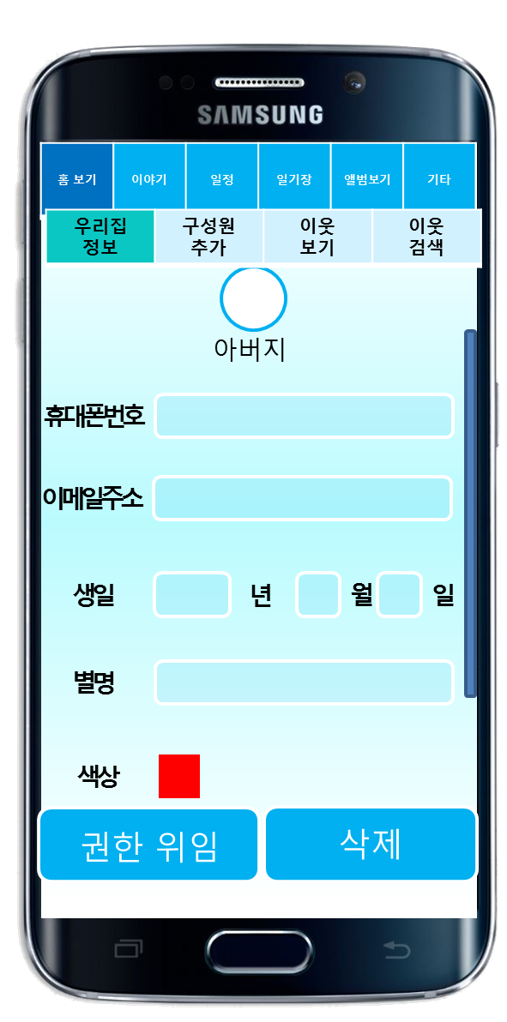
화면ID | App_홈관리_#2 | 화면제목 | 상세프로필 화면(매니저)
페이지경로 : App_홈관리_#1 화면에서 구성원 이름 클릭. |  |  | Description (백태영)
 |  |  | 1 | 매니저가 선택한 가족의 상세 프로필정보를 표시해준다. 선택한 가족 구성원의 프로필 사진과, 이름, 아이디, 휴대폰 번호, 이메일 주소, 생일, 별명, 색상 등을 보여준다.
 |  |  | 2 | 매니저 권한 위임 버튼. 클릭 시, 매니저 권한 위임 확인 창이 보여진다.
 |  |  | 3 | 구성원 삭제하기 버튼. 클릭할 시 구성원 삭제 확인 창이 보여진다.
 |  |  | 4 | 매니저 권한 위임 확인 버튼. 클릭 시, 서버로 요청하여 선택한 가족 구성원에게 매니저 권한을 위임할 수 있다. 성공적으로 권한이 위임되면 다시 로그인을 해야한다.
 |  |  | 5 | 취소 버튼. 매니저 권한 위임하기가 취소된다.
 |  |  | 6 | 구성원 삭제 확인 버튼. 클릭 시, 서버로 선택한 구성원의 정보를 보내 해당 구성원을 가족에서부터 삭제할 수 있다.
1
권한 위임 완료
아버지 님에게 권한이 위임되어 자동으로 로그아웃 됩니다. 다시 로그인해주세요.
1
확인
2
3
권한 위임 확인
구성원 삭제 확인
아버지 님에게 매니저 권한을 위임하시겠습니까?
(위임되면 취소할 수 없음)
아버지 님을 가족에서부터
삭제하시겠습니까?
4
5
6
예
아니오
예
아니오

Slide 10
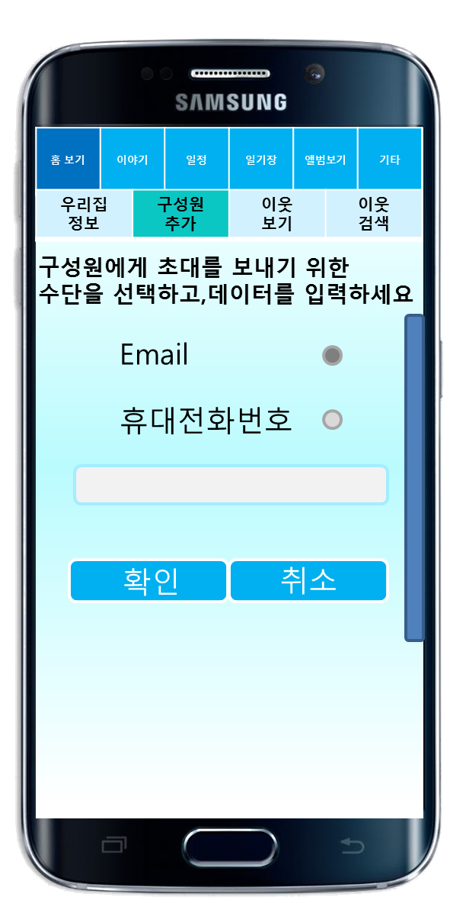
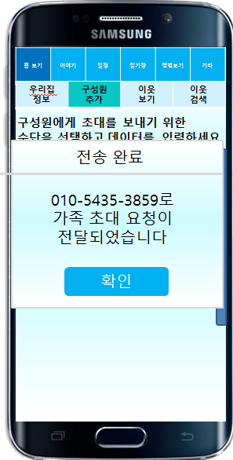
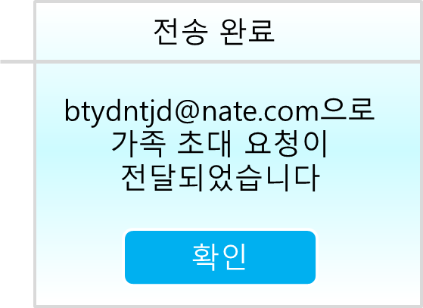
화면ID | App_가족 추가하기_#1 | 화면제목 | 상세프로필 화면(매니저)
페이지경로 : App_홈관리_#1 화면에서 구성원 추가 메뉴 클릭. |  |  | Description (백태영)
 |  |  | 1 | 초대 수단을 선택하게 한다. 디폴트로 Email로 선택되어있다.
 |  |  | 2 | 이메일 혹은 휴대전화번호를 입력하게 한다. 선택한 수단에 맞추어 데이터 형식을 맞추어 작성해야 한다. [데이터 입력 형식이 유효하지 않을 경우] 입력 형식이 유효하지 않다는 오류 메시지가 나타난다.
 |  |  | 3 | 클릭 시, 초대 수단에 맞추어 확인 메시지가 나타나고 초대 요청이 전달된다.
 |  |  | 4 | 초대를 취소하고 App_홈관리_#1 화면으로 되돌아간다.
1
2
입력한 데이터 형식이
유효하지 않습니다.
3
4

Slide 11
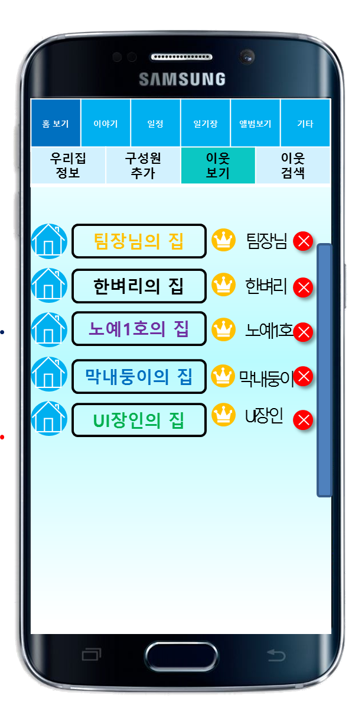
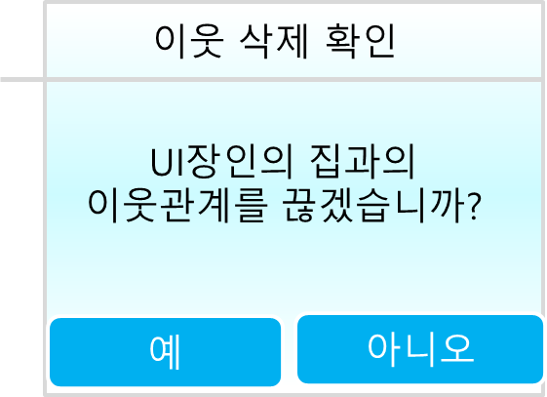
화면ID | App_이웃관리_#1 | 화면제목 | 상세프로필 화면(매니저)
페이지경로 : App_홈관리_#1 화면에서 이웃보기 메뉴 클릭. |  |  | Description (백태영)
 |  |  | 1 | 현재 이웃으로 추가된 가족들의 홈 이름목록과 가족의 매니저 이름을 보여준다.
 |  |  | 2 | 홈 이름 클릭 시, 해당 홈에 대한 정보를 볼 수 있는 App_이웃관리_#2로 이동한다.
 |  |  | 3 | 클릭 시, 선택한 매니저의 홈에 대한 정보를 볼 수 있는 App_이웃관리_#2로 이동한다.
 |  |  | 4 | 해당 가족과의 이웃 관계를 끊는다. 클릭 시, 이웃관계를 끊을 것인지를 확인하는 화면이 나타난다. 예 선택시 해당 가족과의 이웃 관계가 끊어진다.
1
2
3
4
4

Slide 12
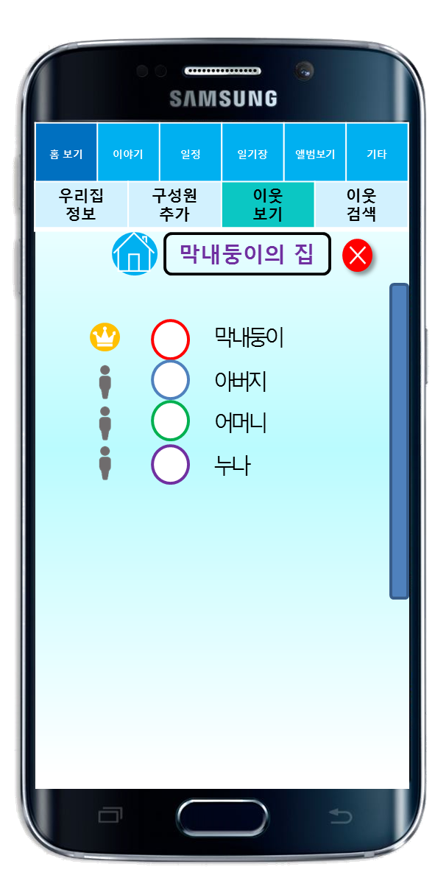
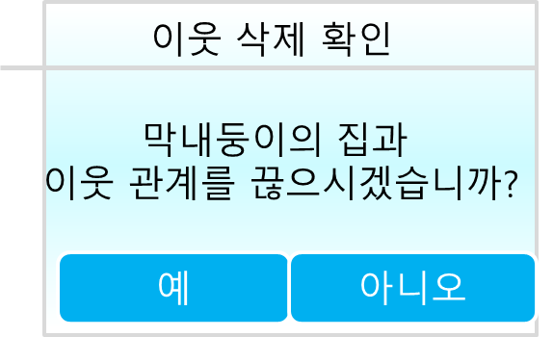
화면ID | App_이웃관리_#2 | 화면제목 | 상세프로필 화면(매니저)
페이지경로 : App_이웃관리_#1 화면에서 이웃홈이름,매니저이름 클릭. |  |  | Description (백태영)
 |  |  | 1 | 선택한 이웃의 구성원의 이름, 프로필 사진, 직책, 생일을 보여준다.
 |  |  | 2 | 해당 가족과의 이웃 관계를 끊는다. 클릭 시, 이웃관계를 끊을 것인지를 확인하는 화면이 나타난다. 예 선택 시 해당 가족과의 이웃 관계가 끊어진다.
 |  |  | 3 | 클릭 시, 선택한 사용자의 상세 정보를 보여주는 App_이웃관리_#3으로 이동한다.
 |  |  | 4
1
2
2/21
1/16
3
11/16
6/21
2
4

Slide 13
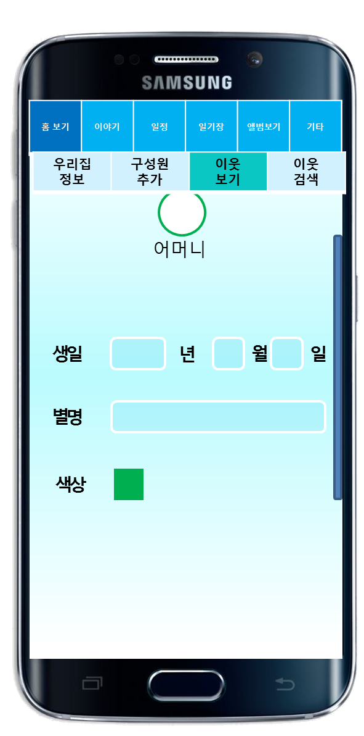
화면ID | App_이웃관리_#3 | 화면제목 | 상세프로필 화면(매니저)
페이지경로 : App_이웃관리_#2 화면에서 구성원이름 클릭. |  |  | Description (백태영)
 |  |  | 1 | 해당 구성원에 대한 상세 정보를 볼 수 있다. 이웃은 가족과 달리 생년월일, 별명, 색상, 이름[별명]만 볼 수 있다.
 |  |  | 2
 |  |  | 3
 |  |  | 4
1

Slide 14
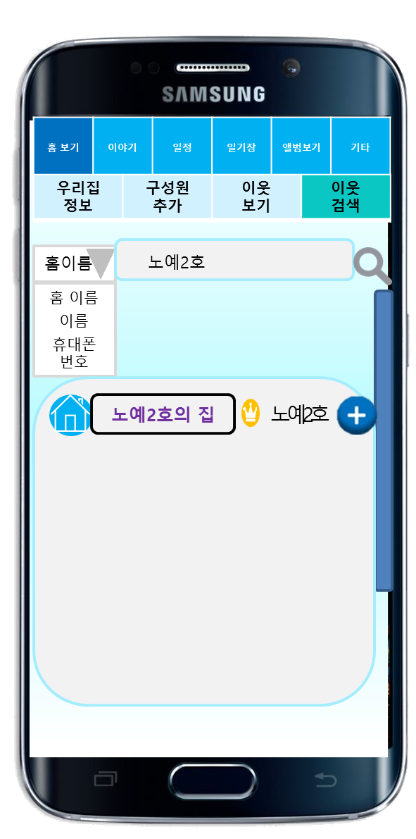
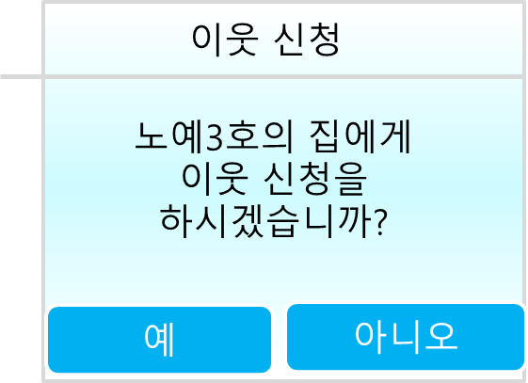
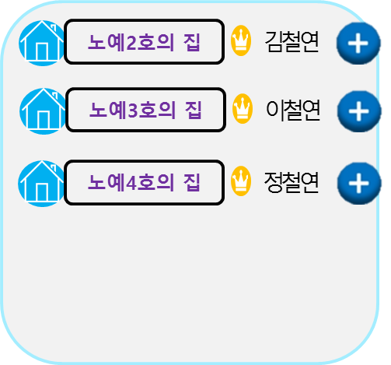
화면ID | App_이웃검색_#1 | 화면제목 | 상세프로필 화면(매니저)
페이지경로 : App_홈관리_#1 화면에서 이웃검색 클릭. |  |  | Description (백태영)
 |  |  | 1 | 검색할 분류를 선택할 수 있다. 선택한 분류에 따라, 검색하는 분류[홈 이름,이름,휴대폰번호]를 구분해서 결과를 추출한다. [분류를 선택하지 않을 시] 분류가 선택되지 않았다는 오류 메시지가 나타난다.
 |  |  | 2 | 클릭 시, 입력한 검색어를 선택한 항목으로 검색한다.
 |  |  | 3 | 검색 결과가 나타난다. 홈 이름과 홈 매니저 이름이 보여지고, 이웃 추가할 수 있는 버튼이 나타난다. [결과가 없을 경우] 해당 검색 결과가 없다는 메시지가 나타난다.
 |  |  | 4 | 클릭 시, 해당 홈을 이웃으로 추가할 것인지를 확인하는 화면이 나타난다. 예 선택 시 해당 가족이 이웃으로 추가된다.
1
2
2호
3
4

Slide 15
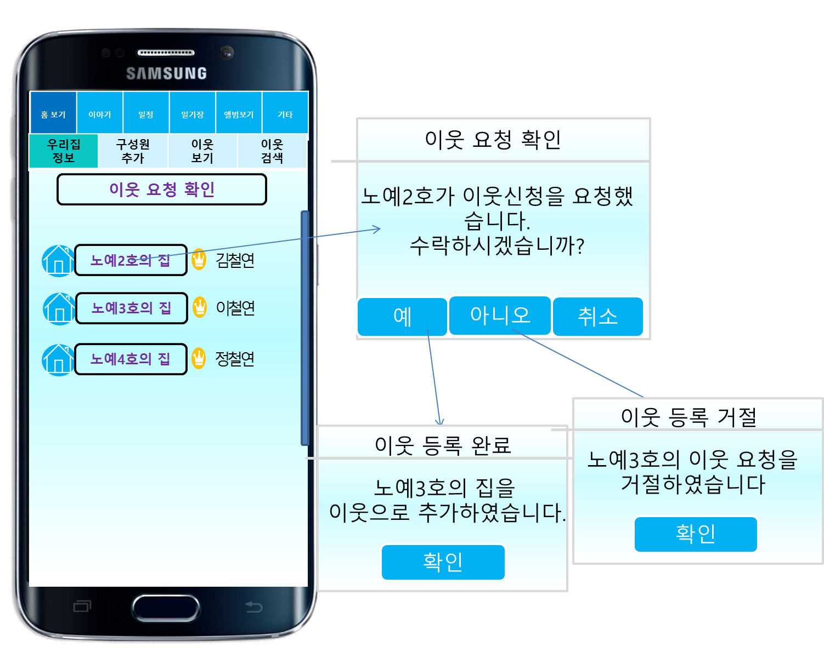
화면ID | App_이웃요청관리_#1 | 화면제목 | 이웃요청관리
페이지경로 : App_홈관리_#1 화면에서 이웃요청확인 클릭. |  |  | Description (백태영)
 |  |  | 1 | 매니저 가족이 받은 이웃 요청을 확인할 수 있다. 요청을 한 이웃의 홈 이름과 홈 매니저의 이름을 확인할 수 있다.
 |  |  | 2 | 홈 이름 클릭 시, 이웃 요청을 수락할것인지를 확인하는 화면이 나타난다.
 |  |  | 3 | 예 클릭시, 이웃 등록 완료되었다는 화면이 나타나고 해당 이웃이 관리자 가족의 이웃 목록에 추가된다.
 |  |  | 4 | 아니오 클릭시, 요청을 거절했다는 화면이 나타나고 이웃 요청 목록에서 사라진다.
1
2
3
4
5

Slide 16



홈 보기 | 이야기 | 일정 | 일기장 | 앨범보기 | 기타
우리가족정보 | 이웃가족보기
우리 집
나
아버지
어머니
누나
프로필 수정
이웃 요청 확인

Slide 17
홈 보기 | 이야기 | 일정 | 일기장 | 앨범보기 | 기타
우리가족정보 | 이웃가족보기
나
휴대폰번호
이메일주소
생일
년
월
일
별명
색상
정보 수정
취소

Slide 18
홈 보기 | 이야기 | 일정 | 일기장 | 앨범보기 | 기타
홈 보기 | 이야기 | 일정 | 일기장 | 앨범보기 | 기타
우리가족정보 | 이웃가족보기
우리가족정보 | 이웃가족보기
우리 집
아버지
나
휴대폰번호
아버지
어머니
이메일주소
누나
생일
년
월
일
별명
색상

Slide 19
홈 보기 | 이야기 | 일정 | 일기장 | 앨범보기 | 기타
홈 보기 | 이야기 | 일정 | 일기장 | 앨범보기 | 기타
우리가족정보 | 이웃가족보기
우리가족정보 | 이웃가족보기
노예1호의 집
팀장님의 집
팀장님
한벼리의 집
한벼리
노예1호
노예1호의 집
아버지
노예1호
어머니
막내둥이의 집
막내둥이
누나
UI장인의 집
UI장인

Slide 20
홈 보기 | 이야기 | 일정 | 일기장 | 앨범보기 | 기타
홈 보기 | 이야기 | 일정 | 일기장 | 앨범보기 | 기타
우리가족정보 | 이웃가족보기
우리가족정보 | 이웃가족보기
노예1호의 집
노예1호
아버지
아버지
어머니
누나
생일
년
월
일
별명
색상

Slide 21


홈 보기 | 이야기 | 일정 | 일기장 | 앨범보기 | 기타
홈 보기 | 이야기 | 일정 | 일기장 | 앨범보기 | 기타
우리집 정보 | 구성원 추가 | 이웃 보기 | 이웃 검색
우리집 정보 | 구성원 추가 | 이웃 보기 | 이웃 검색
나의 집
아버지
나
아버지
휴대폰번호
어머니
이메일주소
누나
생일
년
월
일
별명
색상
권한 위임
삭제

Slide 22
홈 보기 | 이야기 | 일정 | 일기장 | 앨범보기 | 기타
우리집 정보 | 구성원 추가 | 이웃 보기 | 이웃 검색
홈 이름 변경
나의 집
변경할 홈 이름을 입력해 주세요
나
아버지
확인
취소
어머니
누나

Slide 23
홈 보기 | 이야기 | 일정 | 일기장 | 앨범보기 | 기타
홈 보기 | 이야기 | 일정 | 일기장 | 앨범보기 | 기타
우리집 정보 | 구성원 추가 | 이웃 보기 | 이웃 검색
우리집 정보 | 구성원 추가 | 이웃 보기 | 이웃 검색
구성원에게 초대를 보내기 위한
수단을 선택하고,데이터를 입력하세요
구성원에게 초대를 보내기 위한
수단을 선택하고,데이터를 입력하세요
전송 완료
전송 완료
Email
Email
휴대전화번호
010-5435-3859로
가족 초대 요청이
전달되었습니다
btydntjd@nate.com으로
가족 초대 요청이
전달되었습니다
휴대전화번호
확인
확인
확인
취소
확인

Slide 24
홈 보기 | 이야기 | 일정 | 일기장 | 앨범보기 | 기타
홈 보기 | 이야기 | 일정 | 일기장 | 앨범보기 | 기타
우리집 정보 | 구성원 추가 | 이웃 보기 | 이웃 검색
우리집 정보 | 구성원 추가 | 이웃 보기 | 이웃 검색
막내둥이의 집
팀장님의 집
팀장님
한벼리의 집
한벼리
막내둥이
아버지
노예1호의 집
노예1호
어머니
막내둥이의 집
막내둥이
누나
UI장인의 집
UI장인

Slide 25
홈 보기 | 이야기 | 일정 | 일기장 | 앨범보기 | 기타
홈 보기 | 이야기 | 일정 | 일기장 | 앨범보기 | 기타
우리집 정보 | 구성원 추가 | 이웃 보기 | 이웃 검색
우리집 정보 | 구성원 추가 | 이웃 보기 | 이웃 검색
막내둥이의 집
어머니
막내둥이
아버지
어머니
생일
년
월
일
누나
별명
색상

Slide 26


홈 보기 | 이야기 | 일정 | 일기장 | 앨범보기 | 기타
우리집 정보 | 구성원 추가 | 이웃 보기 | 이웃 검색
이웃 신청
홈이름
노예2호
홈 이름
노예2호의 집에게
이웃 신청을
하시겠습니까?
이름
휴대폰
번호
노예2호의 집
노예2호
예
아니오

Slide 27
홈 보기 | 이야기 | 일정 | 일기장 | 앨범보기 | 기타
우리집 정보 | 구성원 추가 | 이웃 보기 | 이웃 검색
이웃 신청
이름
철연
홈 이름
노예4호의 집에게
이웃 신청을
하시겠습니까?
이름
휴대폰
번호
노예2호의 집
김철연
예
아니오
노예3호의 집
이철연
노예4호의 집
정철연

Slide 28
홈 보기 | 이야기 | 일정 | 일기장 | 앨범보기 | 기타
우리집 정보 | 구성원 추가 | 이웃 보기 | 이웃 검색
이웃 신청
휴대폰번호
010-xxxx-xxxx
홈 이름
노예3호의 집에게
이웃 신청을
하시겠습니까?
이름
휴대폰
번호
노예3호의 집
이철연
예
아니오

Slide 29
홈 보기 | 이야기 | 일정 | 일기장 | 앨범보기 | 기타
홈 보기 | 이야기 | 일정 | 일기장 | 앨범보기 | 기타
우리집 정보 | 구성원 추가 | 이웃 보기 | 이웃 검색
우리집 정보 | 구성원 추가 | 이웃 보기 | 이웃 검색
나의 집
이웃 요청 확인
나
아버지
노예2호의 집
김철연
어머니
노예3호의 집
이철연
누나
노예4호의 집
정철연
프로필 수정
이웃 요청 확인

Slide 30
홈 보기 | 이야기 | 일정 | 일기장 | 앨범보기 | 기타
우리집 정보 | 구성원 추가 | 이웃 보기 | 이웃 검색
이웃 요청 확인
이웃 요청 확인
노예2호가 이웃신청을 요청했습니다.
수락하시겠습니까?
노예2호의 집
김철연
노예3호의 집
이철연
예
아니오
취소
노예4호의 집
정철연
이웃 등록 거절
이웃 등록 완료
노예3호의 이웃 요청을 거절하였습니다
노예3호의 집을
이웃으로 추가하였습니다.
확인
확인

Slide 31
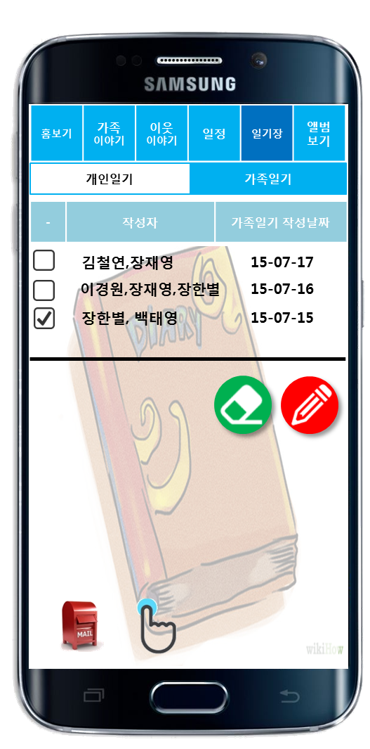

화면ID | App_가족일기_#1 | 화면제목 | 가족일기
페이지경로 : App_로그인_#1에서 로그인 버튼 클릭 후 가족일기 버튼 클릭 |  |  | Description (장재영)
 |  |  | 1 | 가족일기 버튼을 클릭하면 서버로부터 가족일기 목록을 불러온다
 |  |  | 2 | 가족일기 추가 버튼을 클릭하면 App_가족일기추가_#1 화면을 제공한다
 |  |  | 3 | 수정하기 버튼을 클릭하면 App_가족일기수정_#1 화면을 제공한다
 |  |  | 4 | 체크박스를 이용하여 수정할 가족일기를 설정할 수 있다
 |  |  | 5 | 해당 가족 일기를 선택하면 App_가족일기상세보기_#1 화면을 제공한다
 |  |  | 6 | [관리자 메뉴] 사용자가 관리자일 때 클릭할 경우, 선택한 일기를 삭제할 것인지 여부를 묻는 화면이 나타난다. 예 선택시 해당 일기가 삭제된다.
 |  |  | 7
 |  |  | 8
1
4
5
6
3
2
6
7
8
9
10

